Slide 1
Сабақтың тақырыбы:
Сан есім
Сабақтың мақсаты:
Тыңдаған материал бойынша тірек сөздерді белгілеу, ашық
және жабық сұрақтарға жауап беру;
Сөйлем ішінен сан есімдерді табу.

Slide 2
https://imektep.kz/kz/san-esim
Заттың санын, ретін білдіріп, қанша? неше? нешінші? сұрақтарына жауап беретін сөз табын сан есім дейміз: екі, бес,бесінші, он алты т.б

Slide 3
Су
Күн төбеңді тесердей шақырайып тұр. Асан үйінен шығып, малды ауылдағы атасыныкіне беттеді. Демалыс кезінде атасына сәлем бермекші. Орта жолға жетпей- ақ шөлдей бастады. «Бекер қуырдақ жеген екенмін» деп ойлап келеді.
Әбден шөл қысқанда ерні кезеріп, тамсанып қояды. «Шіркін, бір ұрттам су болса ғой». Кенет ойына жолда кездесетін бұлақ түсті. Жалғызаяқ жолмен соған қарай бұрылды. Міне, аңсаған бұлаққа де жетті. Қолын жуып жіберіп, уыстап су іше бастады. Тап-таза , мөп -мөлдір су ерекше тәтті сияқты көрінді. Шөлдегенде ішкен судың дәмділігіне ештеңе жетпес. Неткен рақат!

Slide 4
Сұрақтарға жауап беру
Асан қайда бармақшы болды?
Ол неліктен шөлдеді?
Жолда не кездесті?
Бұлақтың суы қандай?
Бұлақтың суы неліктен ерекше?
Сұрақтардың жауабы арқылы тірек сөздер қатарын тауып жазады.

Slide 5
22-жаттығу
Орны ауысқан сөйлемдерді ретке келтіріп жаз.
Теңіз одан әлдеқайда көп. Жер бетінде төрт мұхит бар. Олардың саны отызға жетеді.
Сан есімдерді тауып, сұрақ қой.

Slide 6
Тапсырманың дұрыс орындалуын тексеру
Жер бетінде төрт мұхит бар.Теңіз одан әлдеқайда көп.Олардың саны отызға жетеді.
Бір кісі қазған құдықтан
Мың кісі су ішеді.

Slide 7
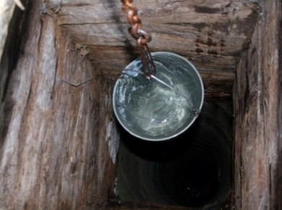
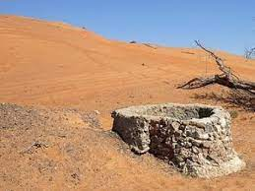
https://imektep.kz/kz/game#true_false-1426

Slide 8

«Смайликтер» әдісі арқылы өз іс – әрекеттеріне рефлексия жасап бағалау

